Slide 1
前缀和

Slide 2
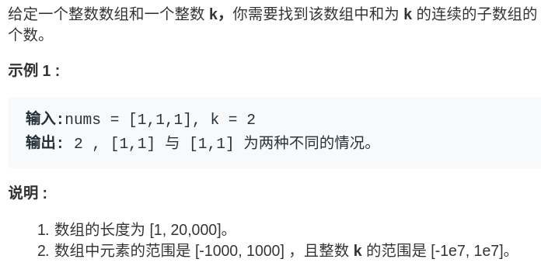
前缀和解决什么问题？
解决子数组相关问题！例如：

Slide 3
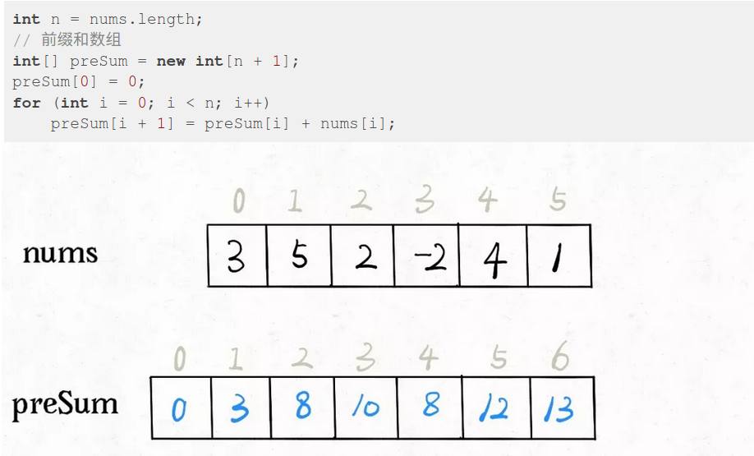
基本功能：快速得到sums[i...j]
一般来讲，前缀和数组的长度比对应的数组大1
前缀和的下标i，表示前i个元素的和

Slide 4
公式
sum[i...j] = preSum[j+1] - preSum[i]

